Slide 1




Windows Forms като потребителски интерфейс
Разработка на софтуер
Учителски екип
Обучение за ИТ кариера
https://it-kariera.mon.bg/e-learning/

Slide 2



Съдържание
Използване на Windows Forms (Winforms) за презентационен слой
Разделяне на приложението на проекти според слоя

Slide 3
Какво е Winforms?
Winforms е графичен потребителски интерфейс
Използва контроли за създаване на интерфейса
Чудесен визуален интерфейс за нашето приложение
Благодарение на Winforms ние ще дадем добър и удобен външен вид на нашето CRUD приложение

Slide 4
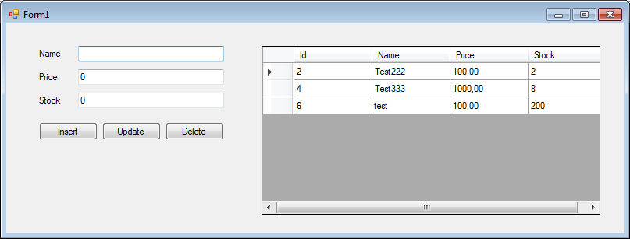
Структура на проекта ни
Изграден връху Winforms
4

Slide 5
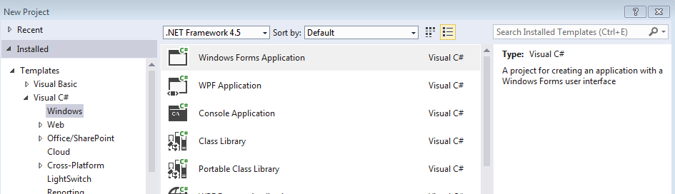
Какви проекти трябва да имаме?
Windows Forms Application
Tова ще е проекта ни, който ще действа като презентационен слой

Slide 6
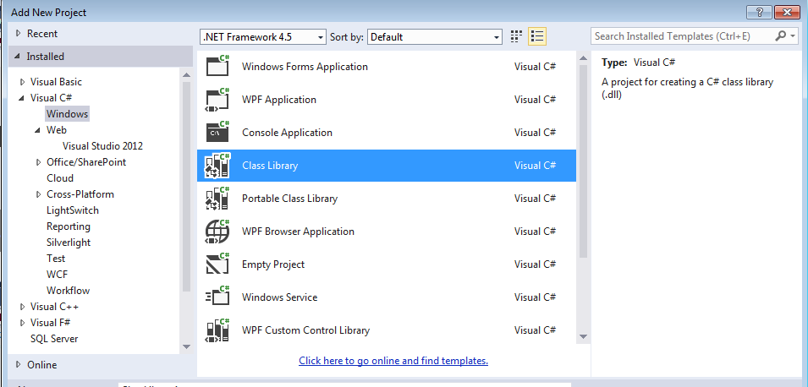
Какви проекти трябва да имаме? (2)
Data - това ще е проекта ни, който ще бъде слоят за данни. При създаването му от Visual C# -> Windows трябва да изберем Class library

Slide 7
Какви проекти трябва да имаме? (3)
Business - това ще е проекта ни, който ще бъде слоят за услуги. При създаването му от Visual C# -> Windows трябва да изберем Class library

Slide 8
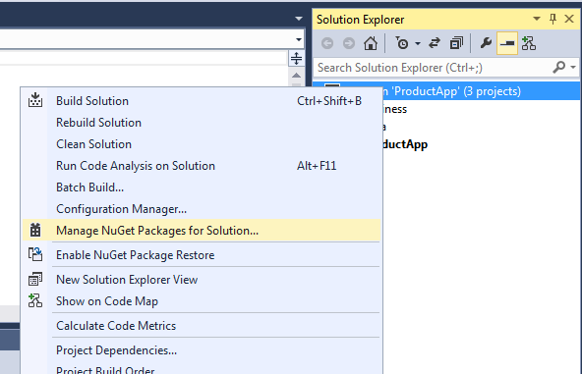
Добавяне на EntityFramework
Цъкнете с десен бутон върху solution-a и изберете Manage NuGet Packages for Solution и инсталирайте EntityFramework. Изберете инсталация за всичките проекти в solution-a.

Slide 9
Добавяне на референции
На проект Business изберете [Add]->References. Добавете референция към Data
На проект ProductApp /проектът на Winforms/ изберете [Add] -> References. Добавете референция към Business и Data

Slide 10
Data/Model/Product.cs
Създайте подпапка Model в Data, а в нея модел клас Product.cs
public class Product
{
public int Id { get; set; }
public string Name { get; set; }
public decimal Price { get; set; }
public int Stock { get; set; }
}

Slide 11
Data/ProductContext.cs
Създайте ProductContext клас, който наследява DbContext. Ще има нужда да добавите и using директива:
using System.Data.Entity;
public class ProductContext : DbContext
{
public ProductContext()
: base("name=ProductContext")
{
}
public DbSet<Product> Products { get; set; }
}

Slide 12
Business/ProductBusiness.cs
Създаваме управляващо поле от клас ProductContext:
Създаваме методи, които извършват желаните операции, извиквайки свойството Products и методи върху него, познати ни от LINQ:
По аналогичен начин реализираме другите методи
private ProductContext context;
public List<Product> GetAll(){
using (productContext = new ProductContext())
{
return productContext.Products.ToList();
}
}

Slide 13
Свързване на Winforms с другите слоеве
В App.config се добавя познатия ни низ за връзка:
Освен това трябва да създадем поле в ProductForm класа от клас ProductBusiness:
<connectionStrings>
<add name="ProductContext" connectionString="Data Source=.; Initial Catalog=ProductDb; Integrated Security=true" providerName="System.Data.SqlClient"/>
</connectionStrings>
private ProductBusiness productBusiness = new ProductBusiness();

Slide 14
Компоненти във формата
Добавете следните компоненти:
3 броя Label: lblName, lblPrice, lblStock – етикети съответно за име, цена и бройки
3 броя TextBox: txtName, txtPrice, txtStock – текстови кутии съответно за име, цена и бройки
1 брой DataGridView: dataGridView1 – табличка за визуализиране на данни
4 бутона: btnInsert, btnUpdate, btnSave, btnDelete, като btnUpdate и btnSave трябва да бъдат един върху друг

Slide 15
Методи, които трябва да реализираме
private void UpdateGrid() – обновява табличката
private void ClearTextBoxes() – изчиства текстовите кутийки
private void ToggleSaveUpdate() – разменя Update/Save
private void UpdateTextboxes(int id) – задава данните за редактиране в текстовите кутийки
private void DisableSelect() – забранява възможността за избиране на ред от табличката по време на редакцията
private void ResetSelect() – позволява възможността за избиране на ред от табличката, деселектирайки досега избрания ред
private Product GetEditedProduct() – връща обект от клас Product на базата на данните попълнени в текстовите кутийки

Slide 16
Методи, които трябва да реализираме
private void ProductForm_Load(object sender, EventArgs e) – зарежда данни в табличката при зареждане на форма
private void btnInsert_Click(object sender, EventArgs e) – предава за добавяне информация към бизнес логиката
private void btnUpdate_Click(object sender, EventArgs e) – задава за редакция избрания ред в таблицата, ако има такъв
private void btnSave_Click(object sender, EventArgs e) – запазва редакцията чрез подаване на информацията към бизнес логиката
private void btnDelete_Click(object sender, EventArgs e) – изтрива избрания ред от табличката

Slide 17
Използване на приложението

Slide 18
Winforms като потребителски интерфейс
https://it-kariera.mon.bg/e-learning/

Slide 19




Министерство на образованието и науката (МОН)
Настоящият курс (презентации, примери, задачи, упражнения и др.) е разработен за нуждите на Национална програма "Обучение за ИТ кариера" на МОН за подготовка по професия "Приложен програмист"
Курсът е базиран на учебно съдържание и методика, предоставени от фондация "Софтуерен университет" и се разпространява под свободен лиценз CC-BY-NC-SA

